Slide 1
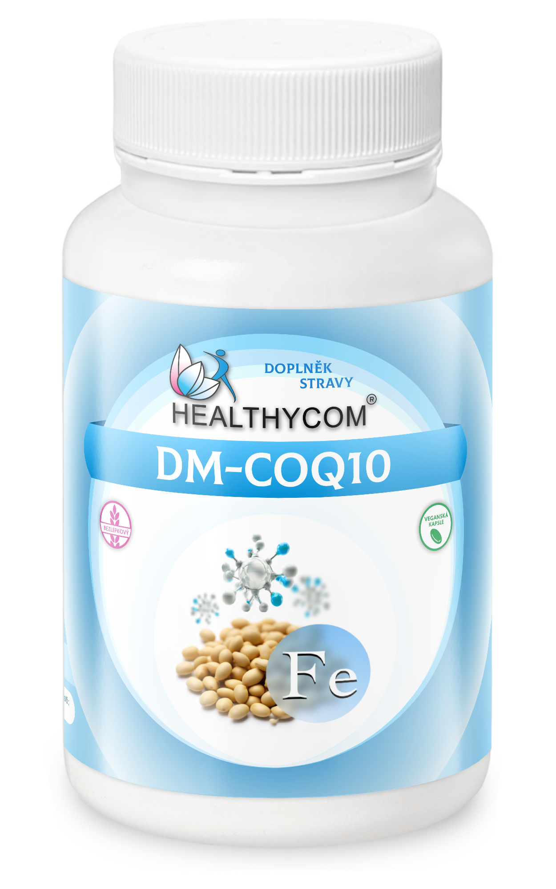
DM-COQ10
Energie pro život — síla koenzymu Q10 každý den.

Slide 2
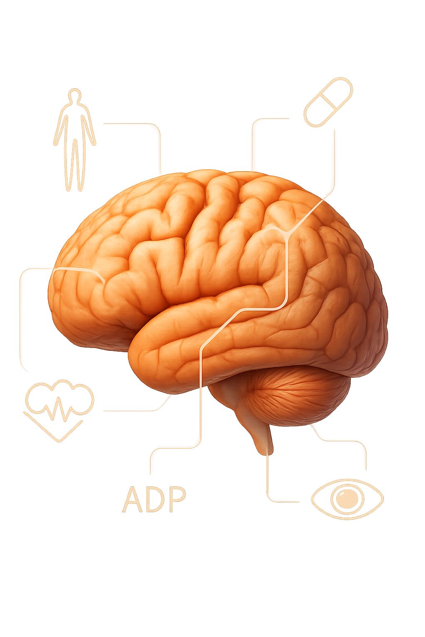
Koenzym Q10
Klíčový pro produkci energie v buňkách. Podporuje vitalitu a činnost srdce.

Slide 3
Sójový lecitinový olej
Přírodní nosič zvyšující vstřebávání Q10. Obsahuje zdravé tuky a fosfolipidy.

Slide 4
Jak DM-COQ10 funguje
Spojení Q10, olejů a glycerinu zajišťuje efektivní podporu buněčné energie.

Slide 5
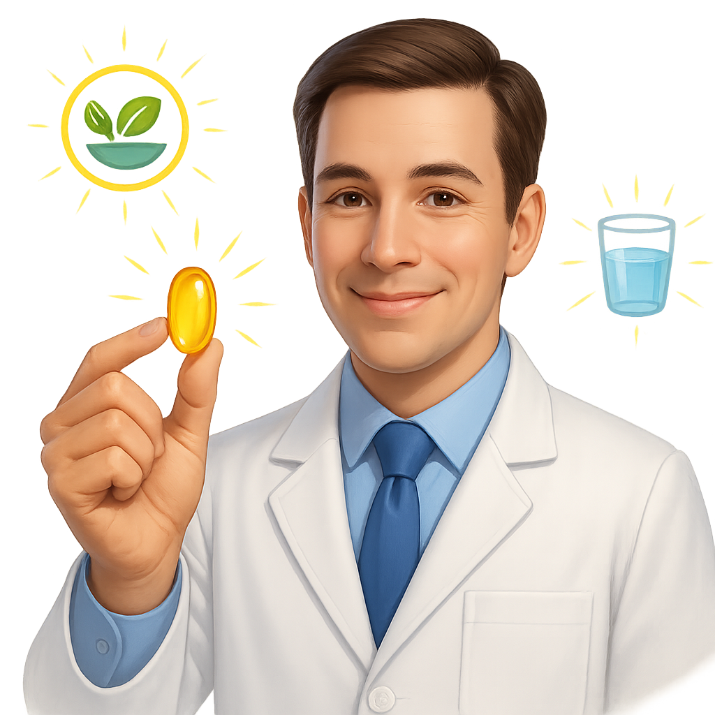
Doporučené užívání
Užívejte pravidelně s jídlem pro lepší vstřebávání. Pohodlná forma kapslí.

Slide 6
Upozornění
Nevhodné pro děti, těhotné a kojící ženy. Uchovávejte mimo dosah dětí.

Slide 7
V souladu s EU
Je důležité poznamenat, že v souladu s evropskou směrnicí č. 432/2012 nejsou poskytována konkrétní lékařská prohlášení o výrobku.

Slide 8
Recenze a doporučení
Uživatelé uvádějí více energie a lepší kondici. Individuální výsledky se mohou lišit.

Slide 9
Kontaktujte nás
Máte-li zájem o více informací, neváhejte nás kontaktovat: Web: www.healthycom.cz E-mail: info@healthycom.cz

Slide 10
Sledujte nás
Sledujte nás na sociálních sítích a buďte součástí komunity zdraví.

Slide 11
Děkujeme za pozornost!

